Slide 1
Детский сад №170
ОАО «РЖД»
Подготовка к обучению грамоте детей старшего дошкольного возраста
Учитель–логопед: Мотина Дарья Николаевна

Slide 2
Обучение грамоте
в детском саду
- это целенаправленный, систематический процесс
по подготовке к овладению письмом и чтением

Slide 3
Основные компоненты, которые входят в процесс обучения грамоте:
Сформированность звуковой стороны речи;
Полная сформированность фонематических процессов;
Готовность к звукобуквенному анализу и синтезу звукового состава речи;

Slide 4
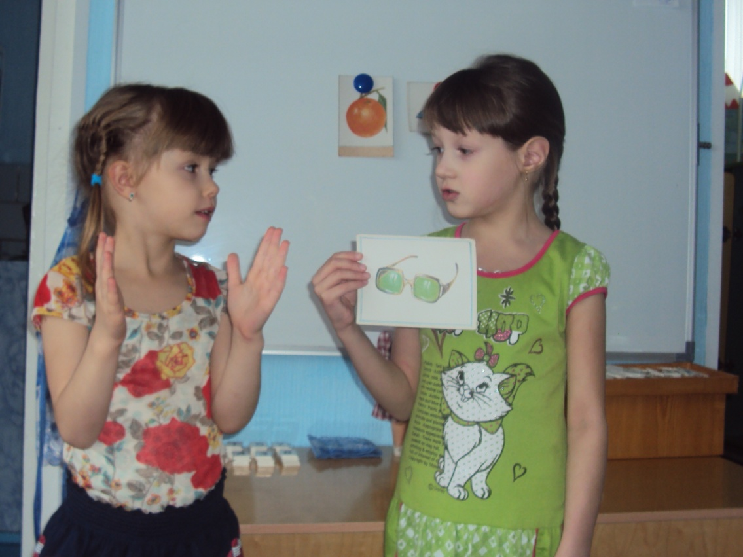
Подготовительный этап
Работа с неречевыми звуками
Понятие «Звук»
Понятие «Слог»
Понятие «Слово»
Понятие «Предложение»

Slide 5
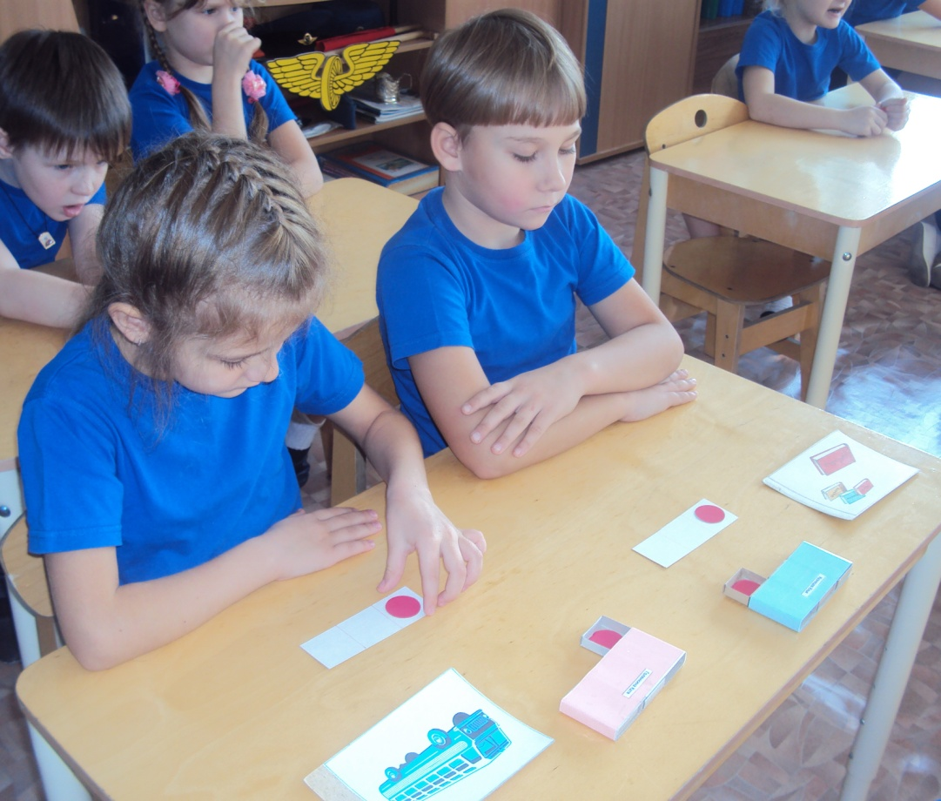
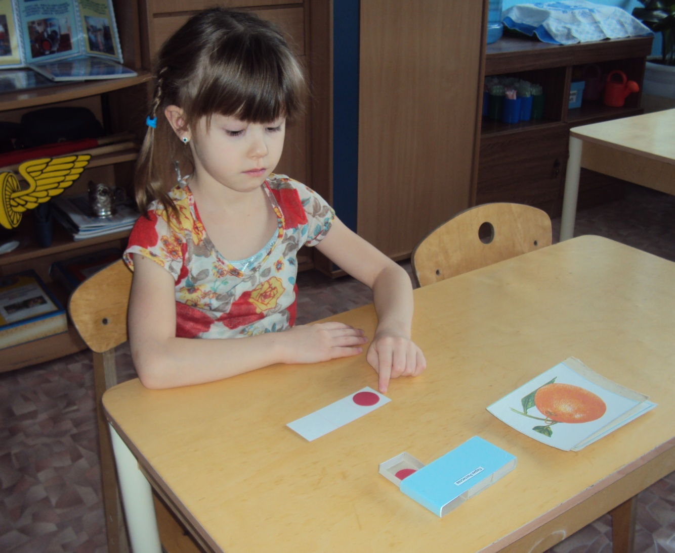
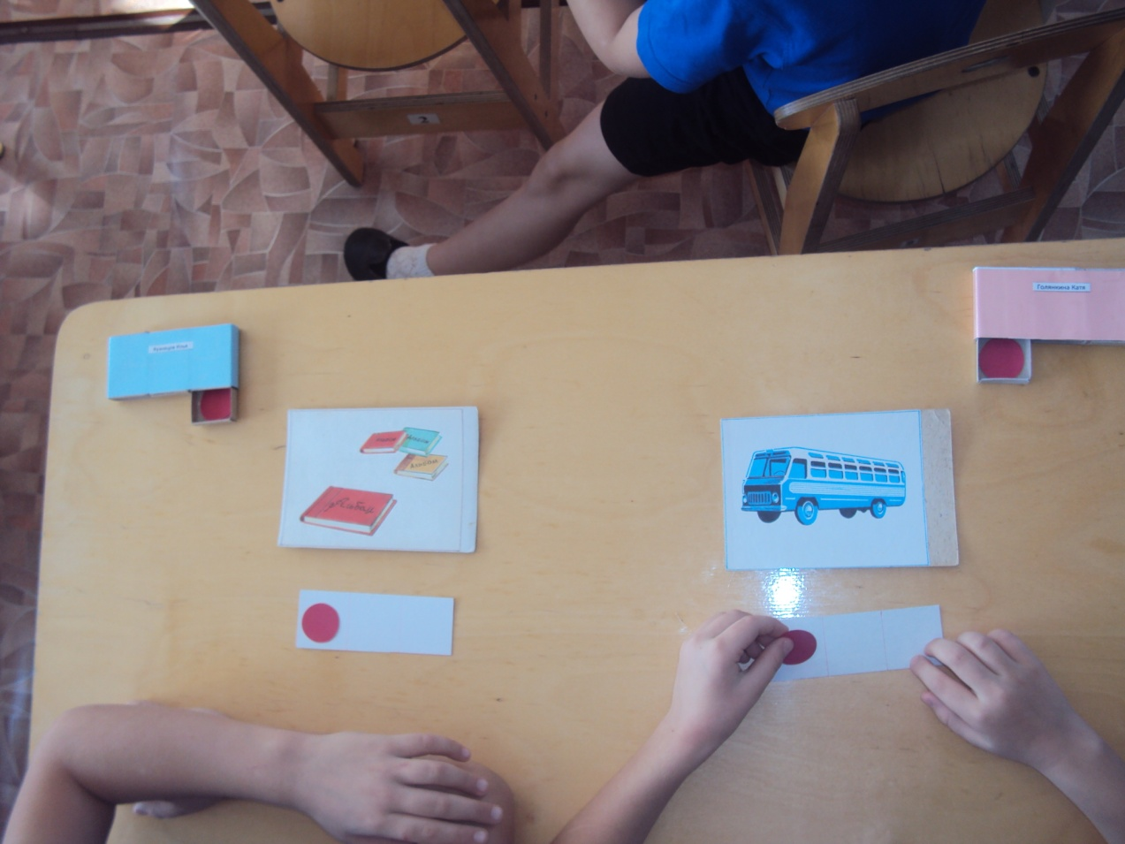
I этап.
Знакомство с гласными звуками
1. Характеристика звука
2. Выделение данного звука среди других звуков (с показом артикуляции, позднее без показа)
3. Выделение данного звука из ряда слогов
4. Выделение данного звука среди слов
5. Выделение слов из текста на заданный звук
6. Обучение детей умению слышать и выделять первый звук в слове
7. Обучение детей умению слышать и выделять звук в конце слова
8. Обучение детей умению слышать и выделять звук в середине слова
9. Звуковой анализ звукосочетаний типа: ио, ауи и т.д
10. Называние слов на заданный звук

Slide 6
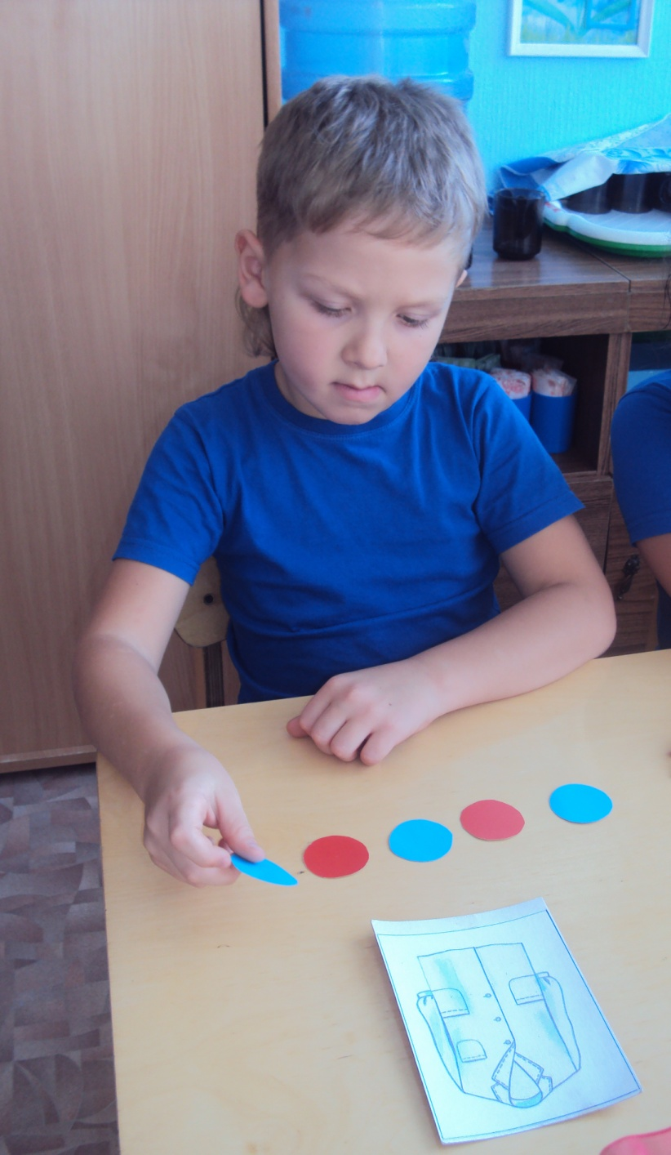
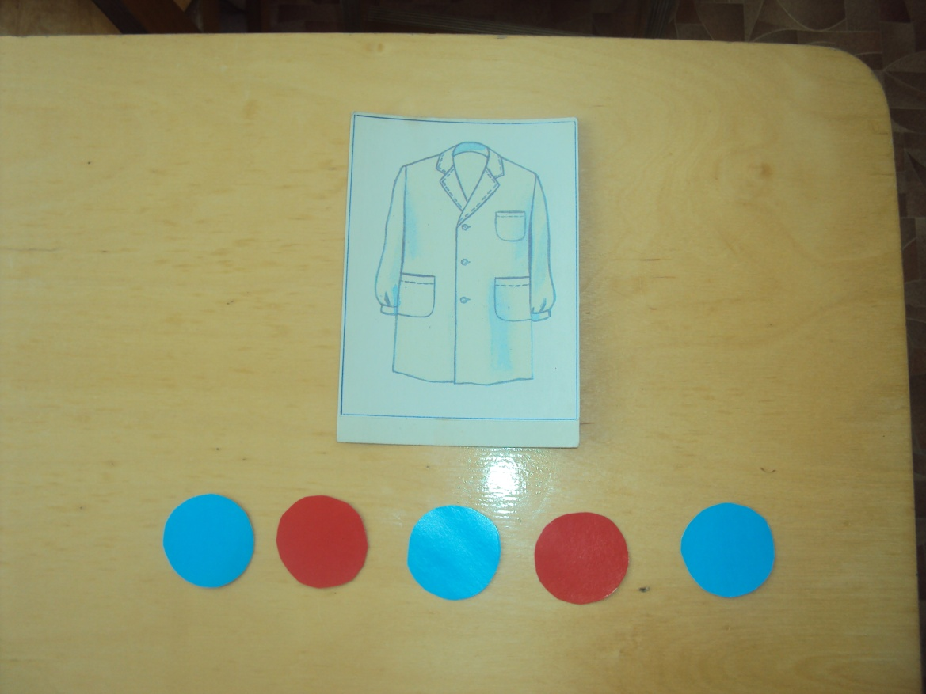
II этап.
Знакомство с согласными звуками
1. Характеристика звука
2. Выделение данного звука среди других звуков.
3. Выделение данного звука из ряда слогов.
4. Выделение данного звука среди слов.
5. Выделение слов из текста на заданный звук.
6. Обучение детей умению слышать и выделять звук в начале, конце, середине слова.
7. Составление слогов, слов на заданный звук
8. Звуковой анализ слов:
обратные слоги;
прямые слоги;
односложные слова без стечения согласных
двусложные слова с прямыми открытыми словами
односложные со стечением согласных
двусложные со стечением
трёхсложные с прямыми открытыми слогами

Slide 7
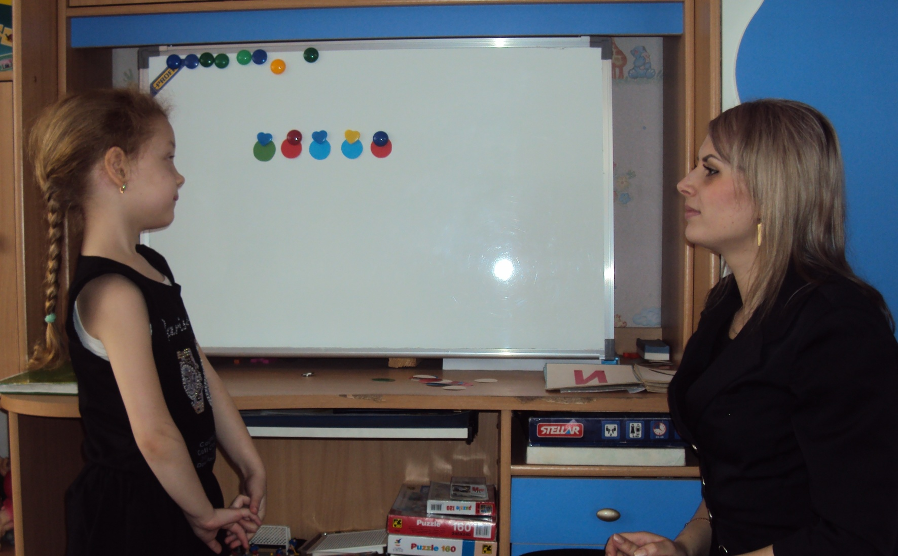
II этап.
Знакомство с согласными звуками
Схема звукового анализа слова:
назвать количество звуков в слове;
назвать звуки по порядку;
сколько в слове гласных звуков в слове? Назовите их по порядку;
сколько согласных;
назвать первый звук, последний, третий.

Slide 8
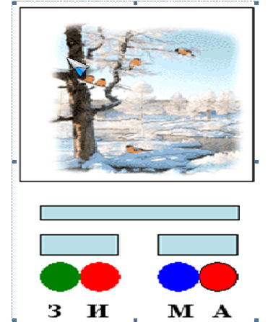
З и м а

Slide 9
III этап
Дифференциация звуков
Уточнение артикуляций и характеристик звуков, нахождение их сходства и различий.
Выделение заданного звука из ряда других звуков, слогов, слов (с выполнением конкретных заданий).
Определение наличия того или иного звука и его места в слове (с опорой на картинки).
Запись слогов, слов на изучаемые звуки.
Составление звуковых схем, слогов, слов.

Slide 10
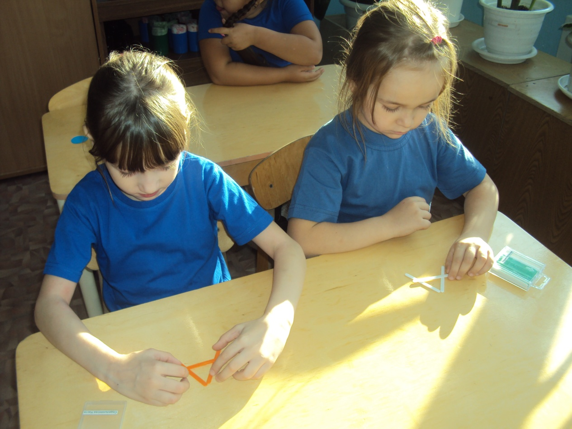
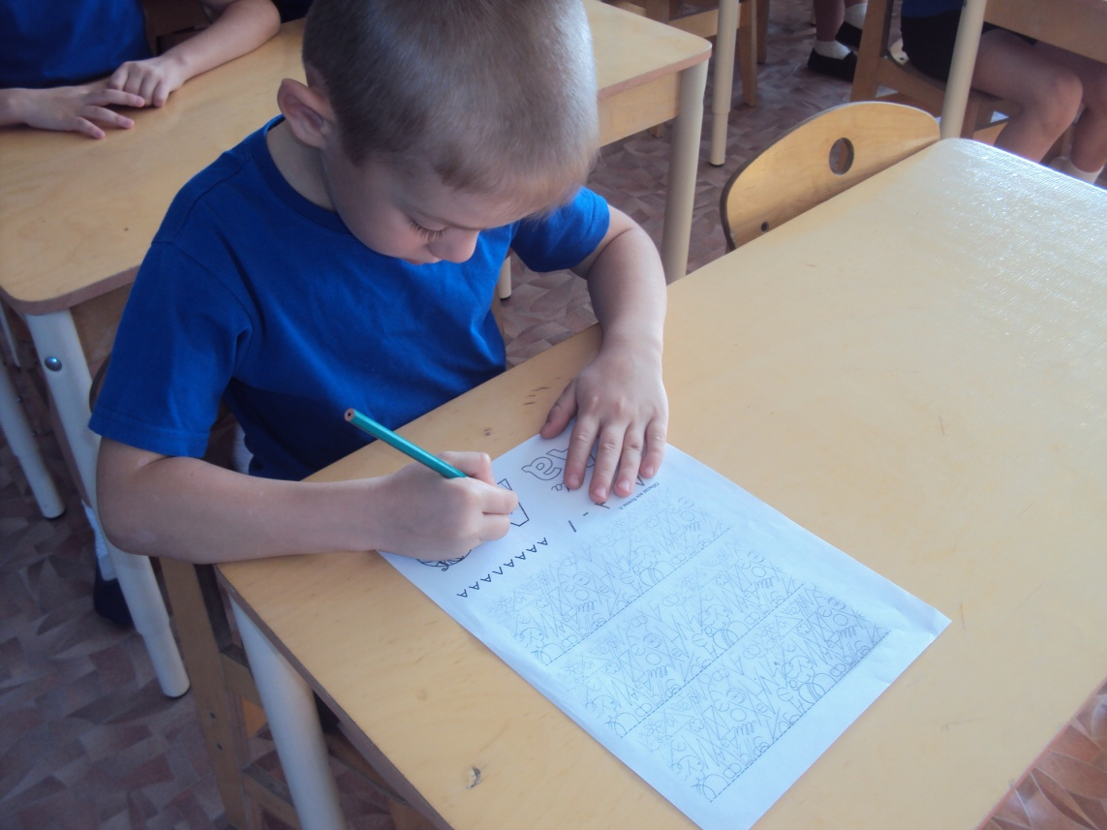
Знакомство с буквой
Рассматривание, сравнение с предметами окружающей действительности (на что буква похожа)
Выделение ее элементов
Прослушивание стихотворения о букве
Прорисовывание буквы пальцем в воздухе
Прорисовывание буквы на листке по образцу, выкладывание буквы
Чтение слогов с изучаемой буквой развитие слогового чтения)

Slide 11
Запоминание образа буквы можно организовать
с использованием различных анализаторов:
Написать букву в воздухе, на столе;
Выложить печатную букву из карандашей, счётных палочек, шнурков, верёвочек;
Написать букву пальчиком на манке или другой мелкой крупе;
Выложить букву из крупных и мелких пуговиц, бусинок;
Фасоли и другие мелкие предметы;
Вырывать из бумаги образ буквы;
Получить в подарок букву;
Угостить фигурным печеньем в виде буквы;
Вылепить из пластилина, теста;
Написать на плакате букву разных размеров, разного цвета;
Выбрать (подчеркнуть) нужную букву в тексте.

Slide 12
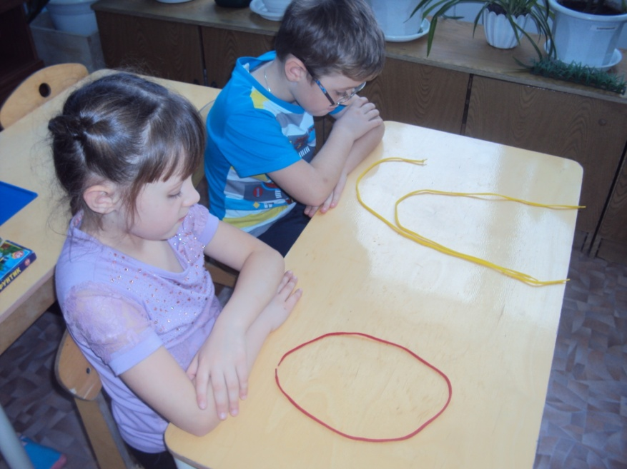
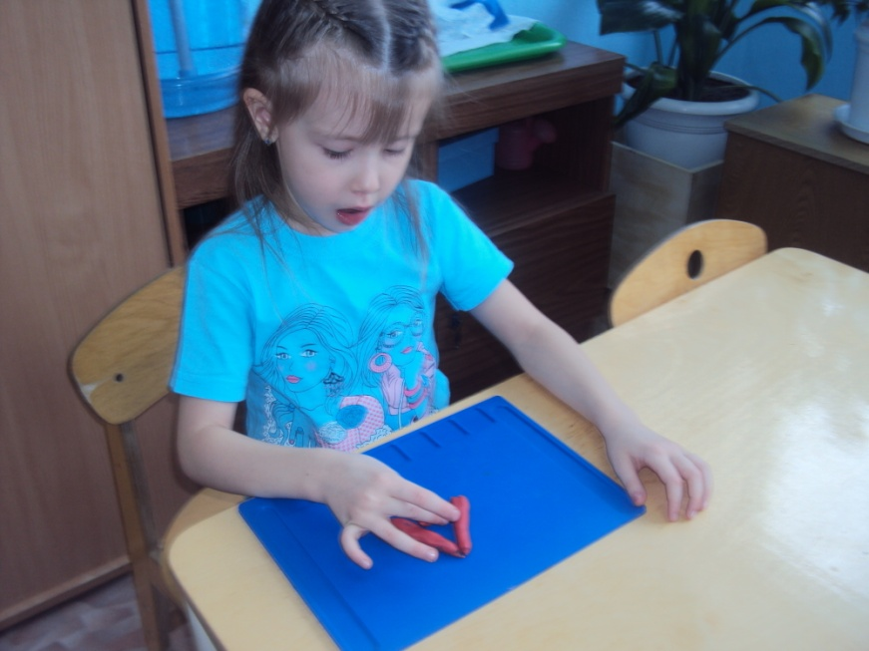
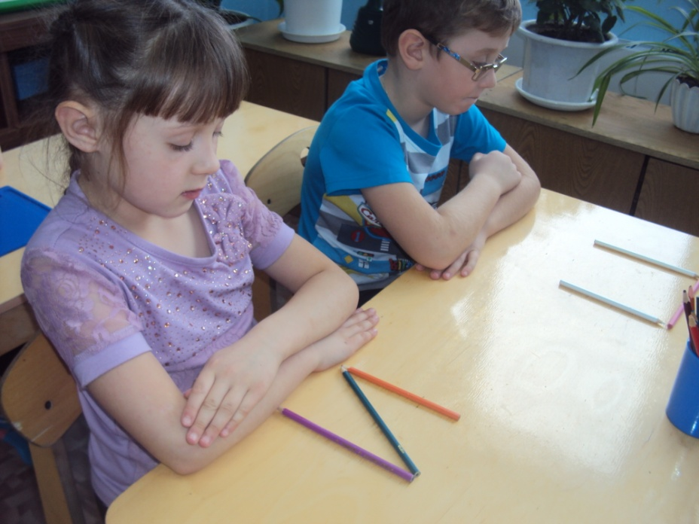

Slide 13
Структура НОД
1. Организационный момент
2. Знакомство и работа со звуком
3. Физминутка
4. Знакомство и работа с буквой
(печатание и выкладывание буквы)
5. Итог занятия

Slide 14
Игры
по обучению
грамоте

Slide 15
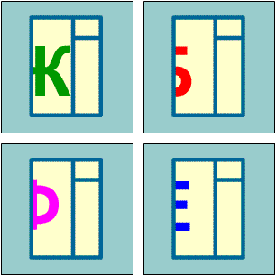
Какая буква выглянула в окошко?

Slide 16
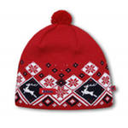
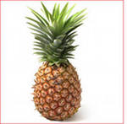

«Какое слово спряталось?»
Ш А Р

Slide 17

«Допиши букву»

Slide 18
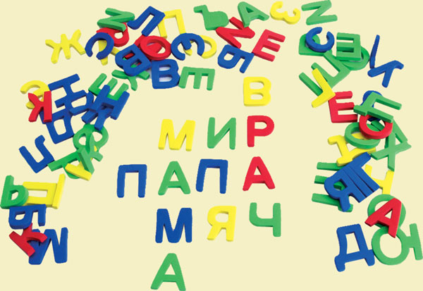
«Составь слово из букв разрезной азбуки, магнитных букв»

Slide 19
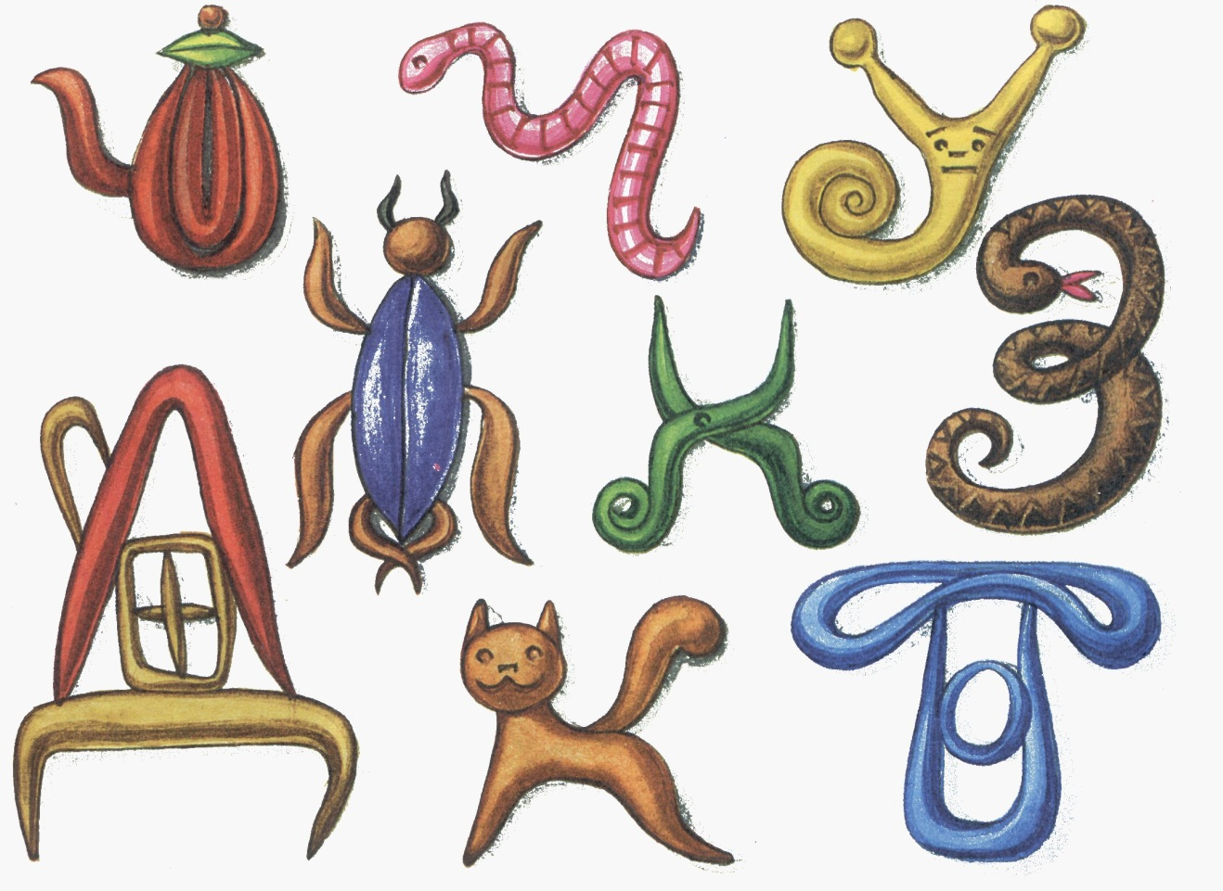

Лепим буквы из пластилина, выкладываем из шнурков, веревочек, пуговиц

Slide 20
«Зашифрованное слово»
С Л Н О
1 2 4 3
С Л О Н

Slide 21
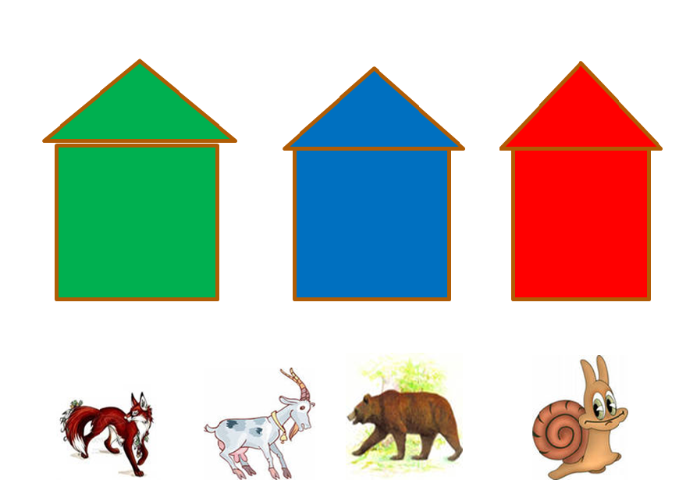
«Найди дом для животных»

Slide 22
К концу подготовительной группы дети умеют:
Различить звуки: гласные -согласные, твердые - мягкие, звонкие – глухие
Определять место заданного звука в слове
Записывать звуки, слова, предложения условными обозначениями
Делить слова на слоги
Проводить фонетический, слоговой анализ и синтез
Соотносить звук и букву
Печатать и читать слоги, слова и предложения

Slide 23
Обучение грамоте –
ответственный период в жизни ребенка.
И то, насколько благополучно он будет проходить, во многом зависит от нас, нашего терпения и доброжелательности.

Slide 24
Спасибо за внимание!

